Slide 1
Федеральное государственное бюджетное образовательное учреждение высшего образования «Красноярский государственный медицинский университет имени профессора В.Ф. Войно-Ясенецкого»
Министерства здравоохранения Российской Федерации
Кафедра лучевой диагностики ИПО
Мультимодальная визуализация инфекционных заболеваний печени: дифференциальная диагностика и потенциальные ошибки
Работу выполнила ординатор 2-го года, специальности «Рентгенология»
Соболева В.О.
Notes:
‹#›

Slide 2
Актуальность
Медицинская визуализация играет важную роль в диагностике и лечении инфекционных заболеваний печени. В клинической практике основной вклад визуализации заключается в выявлении заболевания на ранних этапах и выборе оптимального медикаментозного или хирургического лечения
Ультразвуковое исследование (УЗИ), компьютерная томография (КТ) и магнитно-резонансная томография (МРТ) позволяют диагностировать большинство инфекционных заболеваний печени. С помощью этих методов возможно точно определить признаки, характерные для основного инфекционного процесса и провести дифференциальную диагностику
‹#›

Slide 3
Актуальность
Некоторые заболевания, например, новообразования, кисты или аутоиммунные заболевания, могут иметь схожие диагностические признаки. Следовательно, для правильной интерпретации и своевременной постановки диагноза необходимо знать особенности изображения каждого патологического состояния и соотносить их с соответствующей клинической картиной и лабораторными данными
Для уточнения диагноза необходимо проводить биопсию или анализ аспирационной жидкости для постановки окончательного диагноза и выбора конкретной антибактериальной терапии
‹#›

Slide 4
Вирусные инфекции
Этиология: вирусы гепатита A, B, C или E, ВИЧ, вируса Коксаки, вирусы простого герпеса
Клинические проявления различны; пациенты могут испытывать лихорадку, дискомфорт в животе, желтуху, либо не давать клинических симптомов
Диагноз вирусного гепатита обычно ставится на основании клинических проявлений, серологии, ПЦР-теста или иммуногистохимического анализа при гистопатологическом анализе
‹#›

Slide 5
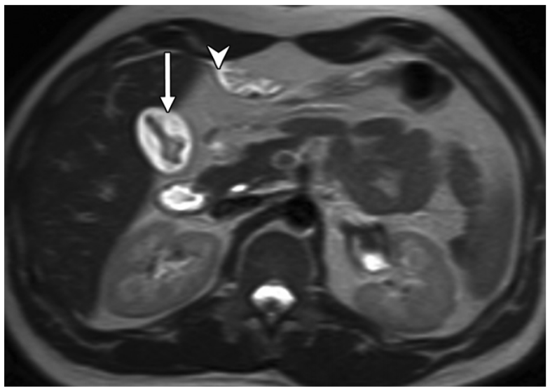
МРТ печени, Т2ВИ, аксиальная проекция
Больной, 28 лет. Острый вирусный гепатит с холестатической желтухой
Утолщение стенки желчного пузыря (стрелка) из-за отека с обтурацией просвета. Также виден перипортальный отек с распространением на серповидную связку (наконечник стрелки)
‹#›

Slide 6
Паразитарные инфекции: амебный абсцесс печени
Это наиболее частое внекишечное осложнение инфекции, вызванной Entamoeba histolytica. Инфекция распространена в Африке, Юго-Восточной Азии, Центральной и Южной Америке. Инфекция в 10 раз чаще встречается у мужчин
Клинические проявления: боль в правом подреберье, лихорадка, кашель, гепатомегалия
Диагностика: обнаружения специфического антигена E. histolytica или ДНК в образцах стула и антиамебных антител в сыворотке крови
‹#›

Slide 7
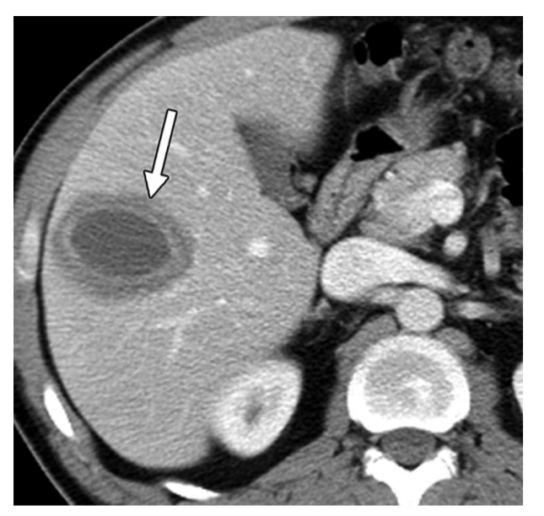
КТ печени с контрастным усилением, портальная фаза, аксиальная проекция, признак “двойной мишени”
Амебный абсцесс печени,
больная, 44 года
Спустя 3 недели после поездки в Центральную Америку возникли лихорадка и боль в правом подреберье
Четко выраженное поражение правой доли печени с толстой периферической стенкой (стрелка)
Положительный серологический тест на E. histolytica
‹#›

Slide 8
Паразитарные инфекции: эхинококкоз
Кистозный эхинококкоз - наиболее распространенная форма, вызывается ленточным червем Echinococcus granulosus, который чаще всего поражает печень (в 70–75%)
Пациенты могут протекать бессимптомно, особенно если киста небольшого размера. Кисты большего размера могут вызывать боль в животе, пальпируемое образование в правом подреберье или механическую желтуху
‹#›

Slide 9
Паразитарные инфекции: эхинококкоз
Зрелая эхинококковая киста состоит из трех слоев: (а) эндоциста (внутренний слой), ткань, которая окружает заполненную жидкостью центральную эхинококковую полость;
(б) эктоциста (средний слой), бесклеточная слоистая мембрана, секретируемая эндоцистой;
(c) перициста (внешний слой), толстая фиброзная капсула, формирующаяся за счет реакции паренхимы печени хозяина на пат. процесс. Дочерние кисты могут присутствовать внутри кисты - результат инвагинации эндоцисты
‹#›

Slide 10
Классификация эхинококковых кист печени (США)
1. Кистозное поражение (CL): активная однокамерная киста с однородным анэхогенным содержимым и нечетко видимой кистозной стенкой
2. Киста E granulosus (CE) типа 1: активная однокамерная простая киста с однородным анэхогенным содержимым и хорошо видимой кистозной стенкой. При изменении положения пациента можно заметить, что тонкие эхо-сигналы от эхинококкового песка падают зависимо («snowstorm sign»)
‹#›

Slide 11
Классификация эхинококковых кист печени (США)
3. CE тип 2: активная мультивезикулярная мультисептированная киста с хорошо выраженной стенкой. Дочерние кисты, разделенные эхинококковой матрицей, могут частично или полностью заполнять однокамерную материнскую кисту
4. CE тип 3: активная однокамерная киста с внутренней плавающей отслоившейся мембраной («признак водяной лилии»/water lily sign). Этот признак объясняется снижением внутрикистозного давления из-за потери паразитом жизнеспособности
‹#›

Slide 12
Классификация эхинококковых кист печени (США)
5. CE тип 4: киста со смешанным гипо- и гиперэхогенным содержимым (вид псевдоопухоли), дочерние кисты отсутствуют. Имеют признак “ball of wool sign” (признак комка шерсти). Большинство кист этого типа нежизнеспособны
6. CE тип 5: кисты на этой стадии характеризуются частично или полностью кальцинированной стенкой. Частичная кальцификация не всегда указывает на гибель кисты, тогда как полная кальцификация стенки и центрального содержимого обычно наоборот указывает на нежизнеспособность кисты
‹#›

Slide 13
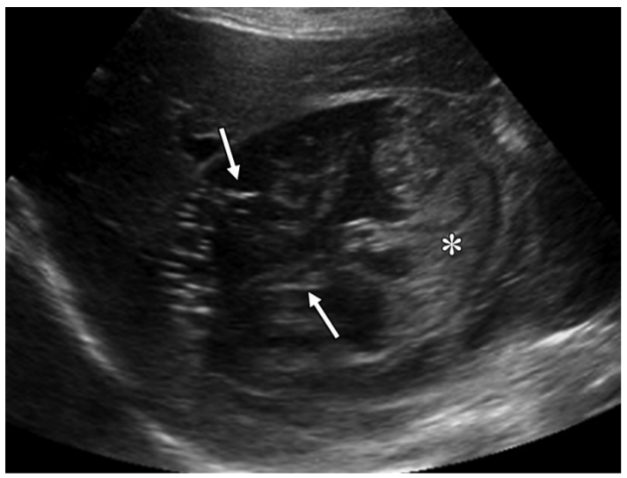
УЗИ правой доли печени
Эхинококкоз печени
Больная, 41 год
Неоднородное образование (*) со смешанным гипо- и гиперэхогенным содержимым и участками мембраны (стрелки), плавающими в полости кисты («признак комка шерсти»)
‹#›

Slide 14
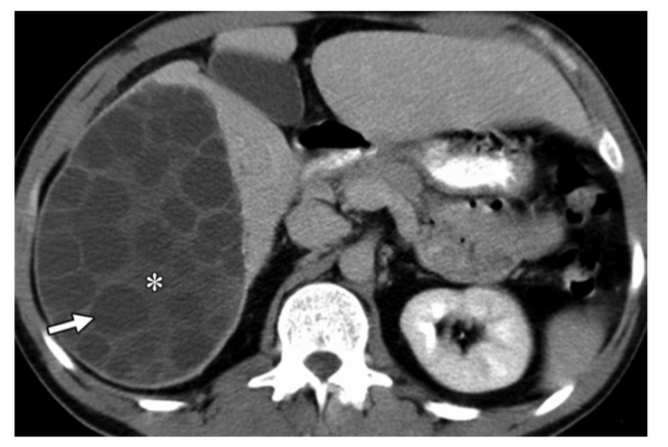
КТ печени с контрастным усилением, аксиальная проекция
Эхинококковая киста печени,
больной, 42 года
Пациент из Южной Америки, в анамнезе боль в правом подреберье
Классическая КТ-картина эхинококковой кисты с множественными дочерними кистами (стрелка) в правой доле печени
‹#›

Slide 15
Паразитарные инфекции: фасциолёз
Этиология: трематода Fasciola hepatica
Основным источником заражения является употребление в пищу кресс-салата или аналогичных зеленых овощей, на которых прикреплены инфекционные формы метацеркарии паразита
Фасциолез эндемичен в некоторых регионах Южной Америки, Кубы, Египта, Ирана и Турции, а также в некоторых частях Западной Европы.
‹#›

Slide 16
Паразитарные инфекции: фасциолёз
Клинически пациенты с фасциолезом жалуются на боль в правом подреберье из-за раздражения капсулы печени и субкапсулярных абсцессов, создаваемых паразитами. Также могут возникать жар, потеря веса, кожный зуд и кожная сыпь
Окончательный диагноз ставится на основании серологических тестов или визуализации яиц в желчи, ткани печени или кале
‹#›

Slide 17
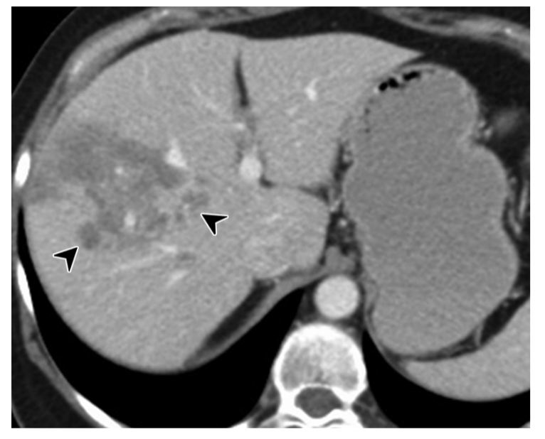
КТ печени с контрастным усилением, аксиальная проекция
Фасциолез, больная, 59 лет
Участок воспаления в правой доле печени с множественными микроабсцессами (стрелки)
‹#›

Slide 18
Грибковые инфекции
Виды Candida, Aspergillus, и Cryptococcus neoformans составляют 80% всех грибковых инфекций. Спектр условно-патогенных грибковых патогенов включает гистоплазмоз, мукоромикоз, а также дрожжи, включая Trichosporon и Blastoschizomyces
Раннее распознавание грибковой инфекции печени имеет решающее значение для начала правильной терапии и предотвращения осложнений
Методы лучевой диагностики нельзя использовать для выявления возбудителя инфекции, потому что они имеют схожие признаки при визуализации
‹#›

Slide 19
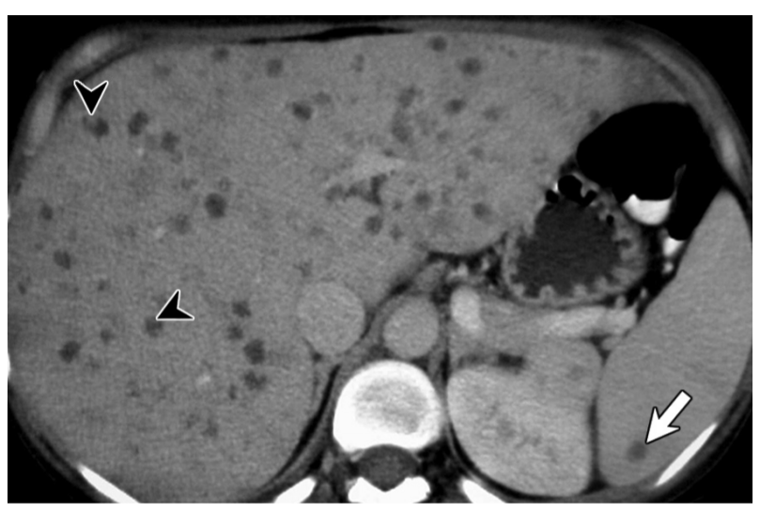
КТ печени с контрастным усилением, аксиальная проекция
Диссеминированный кандидоз
Множественные гиподенсивные микроабсцессы печени. В некоторых абсцессах видны участки повышенной плотности (наконечники стрелок), предположительно - псевдогифы
Дифференцировать кандидоз с доброкачественными кистами печени
Поражение селезенки (стрелка).
‹#›

Slide 20
Заключение
Визуализация играет решающую роль в диагностике инфекционных заболеваний печени.
Результаты КТ и МРТ вместе с клиническими данными могут предоставить полезную информацию для сужения дифференциального диагноза, исключения новообразования в сложных случаях и выявления основного инфекционного агента.
‹#›

Slide 21
Список литературы
P. Bächler, M. J. Baladron / Multimodality Imaging of Liver Infections: Differential Diagnosis and Potential Pitfalls
/ Radiographics, Volume 36, Number 4, July-August 2016
Ссылка на статью:
https://pubs.rsna.org/doi/10.1148/rg.2016150196
‹#›

